Slide 1
SECRETARIA DE BIENESTAR SOCIAL

Slide 2
ALCALDIA DE MEDELLIN (SECRETARIA DE BIENESTAR SOCIAL) UNIVERSIDAD DE ANTIOQUIA (CENTRO DE ESTUDIOS DE OPINIÓN)
CENSO 2009
HABITANTES EN SITUACIÓN DE CALLE DE LA CIUDAD DE MEDELLIN Y SUS CORREGIMIENTOS

Slide 3
PROCESO METODOLÓGICO
Se conformo un comité técnico entre representantes del CEO y profesionales de la Secretaria de Bienestar Social, que se encargo de identificar los sitios de concentración y de movilidad, capacito a los encuestadores en el lenguaje propio de estos habitantes y construyo el cuestionario para tal fin. Su tarea principal fue aclarar el perfil del habitante de calle y en calle, entendido el segundo como el que no habita la calle sino que la utiliza para su sustento diario.

Slide 4
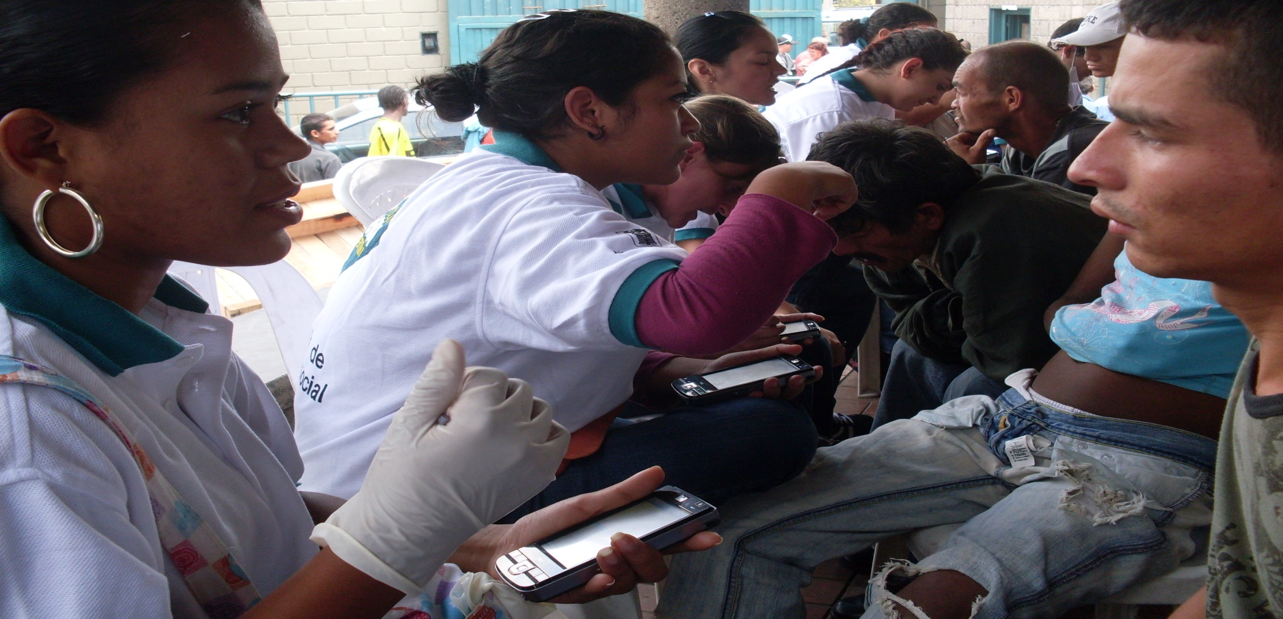
FICHA TÉCNICA
- Aspectos a caracterizar: Identificación personal y actividades realizadas en calle, familia, educación, salud, empleo e ingresos, movilidad y participación.
Captura de datos: Software y sincronización electrónica.
Veracidad: Tinta para identificar quienes ya habían sido censados.
Jornadas: Diurnas, nocturnas, en semana y fines de semana, dependiendo de la movilidad del habitante.

Slide 5
LIMITANTES
No fue posible el ingreso a los sitios denominados “ollas y/o cuevas” por orden del propietario, dado lo anterior se realizaron barridos permanentes por los sectores aledaños para encuestar a sus asiduos visitantes antes del ingreso.
Los padres con niños trabajadores en calle, huían del lugar o escondían los menores.
En el sector del rio no fue posible realizar algunas encuestas ya que algunas personas se encontraban iniciando consumo de sustancias.

Slide 6
GEORREFERENCIACIÓN
Sitios de concentración previamente identificados por los equipos de calle.
Sitios de alta concurrencia (parques, plazas de mercado, centro de la ciudad, avenidas principales de barrios, comunas y corregimientos)
Ong´s, que atienden personas en situación de calle.
Centros de atención de la SBS y entidades con las que contrata.

Slide 7
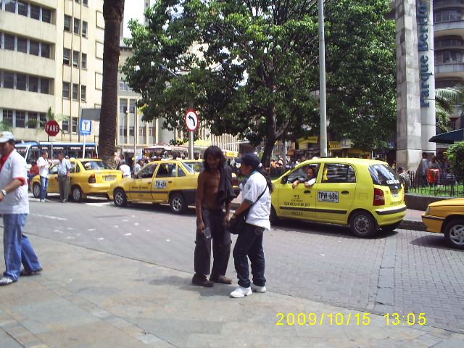
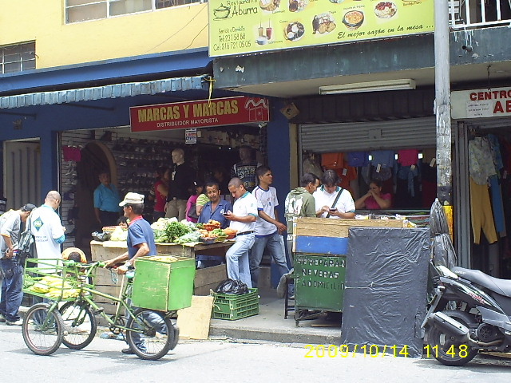
RESULTADOS GENERALES
HABITANTE DE CALLE:
PERSONA DE CUALQUIER EDAD QUE GENERALMENTE HA ROTO SUS VINCULOS FAMILIARES Y HACE DE LA CALLE EL LUGAR ÚNICO PARA SU SUPERVIVENCIA.
3381
HABITANTE EN CALLE:
PERSONA DE CUALQUIER EDAD QUE REALIZA EN CALLE ACTIVIDADES QUE LE PERMITEN UN SUSTENTO ECONOMICO Y ALTERNA LA MISMA CON LA CASA Y LA ESCUELA.
20971

Slide 8
RESULTADOS GENERALES
HABITANTE DE CALLE: PERSONA DE CUALQUIER EDAD QUE GENERALMENTE HA ROTO SUS VINCULOS FAMILIARES Y HACE DE LA CALLE EL LUGAR ÚNICO PARA SU SUPERVIVENCIA.
3381
HABITANTE EN CALLE: PERSONA DE CUALQUIER EDAD QUE REALIZA EN CALLE ACTIVIDADES QUE LE PERMITEN UN SUSTENTO ECONOMICO Y ALTERNA LA MISMA CON LA CASA Y LA ESCUELA.
20971

Slide 9
RESULTADOS GENERALES

Slide 10
CARACTERIZACIÓN

Slide 11
CARACTERIZACIÓN

Slide 12
CARACTERIZACIÓN

Slide 13
CARACTERIZACIÓN

Slide 14
CARACTERIZACIÓN

Slide 15
CARACTERIZACIÓN

Slide 16
EDUCACIÓN

Slide 17
EDUCACIÓN

Slide 18
SALUD

Slide 19
SALUD

Slide 20
SALUD

Slide 21
MIGRACIÓN

Slide 22
MIGRACIÓN

Slide 23
MIGRACIÓN

Slide 24
MIGRACIÓN

Slide 25
MOVILIDAD

Slide 26
MOVILIDAD

Slide 27
MOVILIDAD

Slide 28
MOVILIDAD

Slide 29
ACTIVIDADES

Slide 30
ACTIVIDADES

Slide 31
ACTIVIDADES

Slide 32
GRACIAS

